Slide 1

Seminario Gestión Estratégica
Módulo II
Áreas, Conexiones y Plataformas
14 junio 2022
Victoria Moreno
Vicepresidencia Adjunta de Áreas Científico-Técnicas (VAACT) - vaact@csic.es

Slide 2
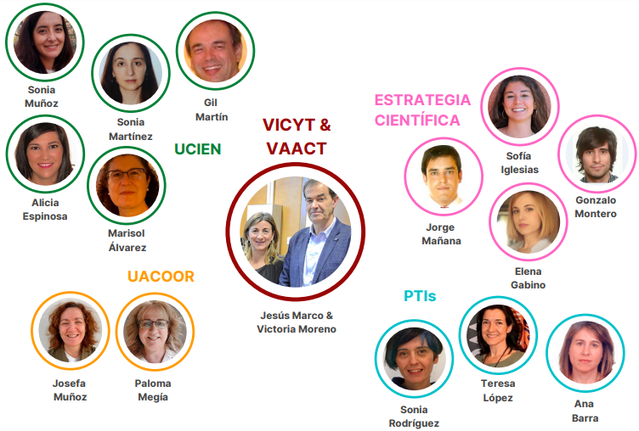
EL EQUIPO VICYT-VAACT
  Estrategia Científica
  PTIs y Conexiones CSIC: pti@csic.es
  UCIEN-conCiencia
  ayuda.conciencia@csic.es
  ayuda.grupos@csic.es
  Unidad de Coordinación/Uacoor
  uacoor@csic.es
Vicepresidencia Adjunta de Áreas Científico-Técnicas (VAACT) - vaact@csic.es

Slide 3
EL EQUIPO VICYT-VAACT
  Estrategia Científica
  -Plataformas Temáticas Interdisciplinares (PTIs)
  -Libros Blancos CSIC 2030
  -Redes Científico-Técnicas CONEXIONES CSIC
  -Research Assesment y HRS4R (colab.)
  - Nuevos retos disruptivos/ciencia interdisciplinar
  Coordinación con todas las Vicepresidencias y SEGE
  UCIEN-conCiencia
  -Producción científica
  -Planes de actuación y
  mapa de centros
  -Grupos de investigación
  -Infoper (Página información personal)
  -CVN/CVA
  -PCO
  -Indicadores ministerios
  -Memoria anual CSIC, etc.
  Coordinación con SGAI y URICI
  Unidad de Coordinación
  -Coordinaciones área global
  - OEP
  -Evaluaciones de todo tipo (cambios personal, traslados, centros, premios, UA, quinquenios, etc., etc.)
  -Asesoría de expertos (Ministerios
  y CCAA)
  Coordinación con todas las Vicepresidencias y SEGE
  PTI Mobility 2030
  PTI+Neuroaging
  PTI+Salud Global
Vicepresidencia Adjunta de Áreas Científico-Técnicas (VAACT) - vaact@csic.es

Slide 4

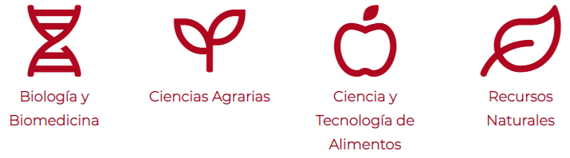
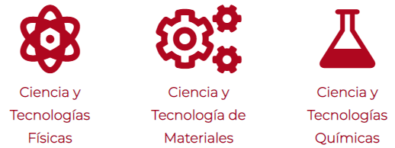
ÁREAS CIENTÍFICO-TÉCNICAS
Plan Estratégico 2014-2017
Plan Estratégico 2018-2021
Sociedad
M-S
Materia
8 Áreas
3 Áreas Globales y sus interacciones
S-M-V
S-V
V-M
Vida
HACIA UNA NUEVA ESTRUCTURA
Revisar la distribución de las Áreas Científicas Globales y la adscripción de los grupos de carácter interdisciplinar
Revisar las funciones de las Coordinaciones de Áreas Científicas como vertebradores de la investigación inter‐ e intra‐áreas
ABIERTA LA REFLEXIÓN SOBRE LAS ÁREAS EN EL PLAN ESTRATÉGICO 2025
*Las Áreas se encuentran creadas y atribuidas sus funciones en BOE 23-4-1993
Notes:
Las Áreas Científico-Técnicas están constituidas por los investigadores que desarrollan su trabajo en institutos del CSIC en una determinada línea de investigación. Las Áreas dependen orgánica y funcionalmente de la Vicepresidencia de Investigación Científica y Técnica (VICYT), y al frente de cada una de ellas existe un Coordinador de Área, que se apoya en una Comisión de Área formada por investigadores
HASTA 2018, SE CONSIDERABAN ocho grandes Áreas Científico-Técnicas
Impulso decidido a la interdisciplinariedad y la investigación orientada a misiones reflejado en las múltiples áreas de conocimiento del CSIC
La propuesta de reorganización de las Áreas Científico-Técnicas, con la definición de tres Áreas Globales, Sociedad, Vida, Materia, y de cuatro ejes de conexión entre las mismas, para dotar de una mayor flexibilidad a la investigación de los grupos del CSIC, y potenciar el carácter interdisciplinar a través de nuevas iniciativas
Se hace más imperativo el seguimiento exigente y eficiente de todos estos instrumentos, y de su evolución
• Incorporación de los CNs a la estructura de gestión y organizativa (incluida la estructura por áreas) y la actividad científica favoreciendo nuevos proyectos globales y grandes infraestructuras/instalaciones
Empuje continuado a las incorporaciones de personal científico y técnico, atracción de talento a través de convocatorias de la OEP (17-18/19 y 20/21) y de Estabilización. Organigramas y capacidades reforzadas
El nuevo contexto promueve adecuar las áreas al nuevo esquema organizativo y a los modelos de colaboración fomentando la implicación de grupos/centros, priorizando la conexión entre áreas para abordar nuevos retos que surjan en el futuro y lograr un balance adecuado con la orientación y estabilidad de los grupos de investigación. Esta revisión requiere a su vez de un procedimiento claro y operativo de la nueva estructura y su función.
con el inicio de un nuevo Plan Estratégico, se considera que es fundamental un análisis de las tareas y funciones realizadas y del grado de consecución de los objetivos fijados para las áreas globales, una planificación detallada para el futuro y la definición de cómo va a continuar el funcionamiento de las áreas.
ROL DE LOS COORDS Y COMISIONES AREA: el énfasis se pone en el rol del coordinador/a y las comisiones de área en la estrategia del área global, incluida la identificación de temas estratégicos en las áreas de intersección y su correlación con las PTIs, otras iniciativas, OEP… (NO TANTO COMO INTERLOCUTORES CON LOS CENTROS)

Slide 5

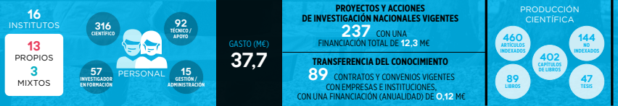
Área Global SOCIEDAD
ACTIVIDAD CIENTÍFICA:
Estudio de la forma en que las personas han organizado y organizan sus relaciones sociales, políticas y económicas y sus comportamientos individuales y colectivos ante su realidad cotidiana, con enfoques teóricos y empíricos innovadores y cada día más multidisciplinares e internacionales.
Ignacio Montero
Elena Castro
80 grupos
HUMANIDADES: estudio de la perspectiva histórica y los cambios a lo largo del tiempo en esas relaciones, las manifestaciones culturales y artísticas que generan, las lenguas y su expresión escrita como mecanismos de comunicación y transmisión de la cultura y el conocimiento, ideas y pensamientos.
CIENCIAS SOCIALES: análisis desde diversas perspectivas (demográfica, económica, geográfica, política, sociológica y multidisciplinar), se investiga el bienestar social, el cambio global, el desarrollo territorial sostenible, la economía política y pública, el envejecimiento, la innovación, las relaciones ciencia-sociedad y la producción y utilización de conocimiento científico en diversos ámbitos -cultura, medio ambiente, industria, salud, etc.- o la participación ciudadana en la política y el impacto social.

Slide 6

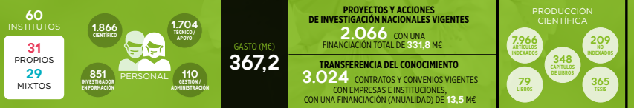




Área Global VIDA
Ángel Ruiz- Mantecón
Isabel Medina
Blas Valero
ACTIVIDAD CIENTÍFICA:
El área pretende hacer frente a retos globales como los que afectan a una sociedad que envejece, la disponibilidad de recursos menguantes dentro de una crisis ambiental y climática o la necesidad de una producción de alimentos segura y responsable.
Lola González
995 grupos
CHALLENGES:
Comprender las bases moleculares de las enfermedades.
Crear nuevas herramientas para estudiar el cerebro y los circuitos neuronales con el fin de comprender el cerebro, la memoria y la mente.
Establecer la interacción entre los factores genéticos, epigenéticos y ambientales y el papel de estos factores en la susceptibilidad a las enfermedades y el bienestar humano.
Promover la biología sintética para diseñar y crear nuevos organismos biológicos con diversas aplicaciones.
Desarrollo de alimentos seguros y saludables a partir de sistemas sostenibles de pesca, acuicultura, agricultura y ganadería.
La racionalidad y el uso sostenible de los recursos naturales de la Tierra.
La generación de conocimiento en sanidad vegetal y animal para hacer frente a las patologías existentes y establecer medidas de protección frente a las enfermedades emergentes.
Minimizar los impactos del cambio climático y de las actividades humanas sobre el Planeta y la sociedad.
La conservación de la bio y geodiversidad y la mejora de los ecosistemas para la gestión sostenible de los recursos y servicios.
Implementar los desarrollos tecnológicos e industriales necesarios para el tratamiento y explotación de nuevas fuentes de materias primas y nuevos recursos alimentarios alternativos en un concepto de economía circular.

Slide 7

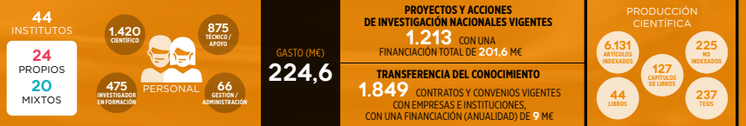



Área Global MATERIA
ACTIVIDAD CIENTÍFICA:
Reúne campos de investigación diversos, a modo de ejemplo: Astrofísica y Cosmología, Física de partículas subatómicas y de altas energías, Matemáticas, Modelización estadística de fenómenos naturales y sociales, Química Sostenible y Catálisis, Química y Tecnología Ambiental, Materiales para generación y almacenamiento de energía, Sensores, Nanotecnología y Materiales Cuánticos, Química Biológica y Médica, Biomateriales, etc.
Francisco J. García
Marisol Martín
467 grupos
CHALLENGES:
Exploración y colonización del espacio, aplicaciones en misiones espaciales y exoplanetas.
Comprensión de los componentes básicos del universo, su estructura y su evolución.
Aplicaciones de física de partículas y nuclear en la industria y seguridad nuclear, así como en diagnóstico biomédico y terapias oncológicas.
Desarrollo de estrategias de energía limpia, segura y eficiente, tecnologías de hidrógeno, baterías, biocombustibles, etc. para alcanzar un sistema energético global.
Tecnologías cuánticas: desarrollo de nuevas tecnologías y aplicaciones en comunicación y computación.
Inteligencia Artificial, Ciencia de Datos y Robótica.
Movilidad y análisis de impacto.
Desarrollo de materiales y nanomateriales con aplicaciones en salud, alimentación, TICs, construcción y transporte.
Proyecciones climáticas a gran escala y servicios climáticos de referencia a distintos sectores (agua, energía, salud, etc.)
Arquitectura e Ingeniería de la Construcción.
Desarrollo de Instrumentación avanzada y de herramientas de modelización y simulación.

Slide 8
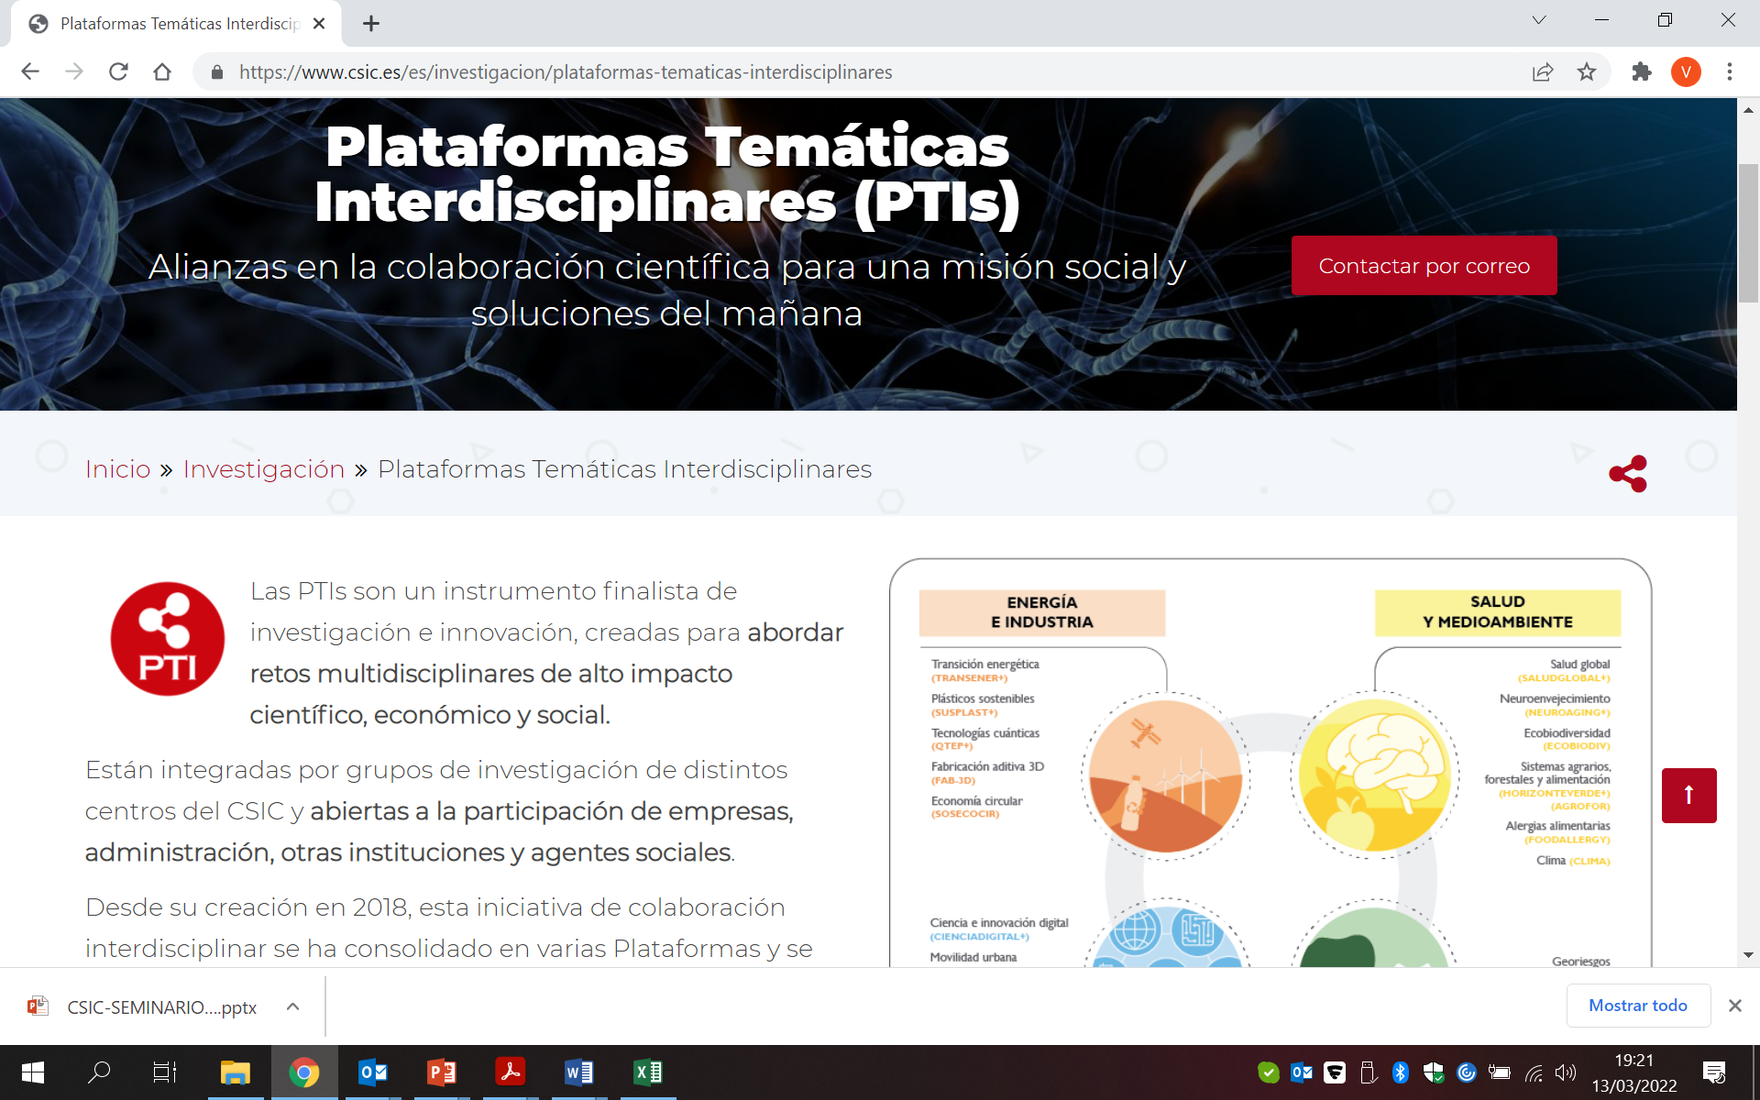



PLATAFORMAS TEMÁTICAS INTERDISCIPLINARES (PTIs)
ALIANZAS INTERDISCIPLINARES PARA ABORDAR RETOS GLOBALES
Basadas en el concepto de MISIÓN varios grupos de diferentes centros del CSIC y diversas áreas de especialización se unen junto con universidades, instituciones, empresas y/o la Administración, para abordar un RETOS BIEN DEFINIDOS, en un PLAZO ESTABLECIDO.
OBJETIVOS MÁS ALLÁ DE UNA PROPUESTA DE PROYECTOS
Resolver y poner a prueba retos globales de alto impacto con desarrollos innovadores y conectados con la empresa y otros agentes sociales.
Promover grandes proyectos frontera e interdisciplinares en línea con iniciativas internacionales (Agenda 2030, Horizon Europe, ODS, Pacto Verde, etc.).
Llevar la ciencia del laboratorio a la sociedad implicando activamente a la ciudadanía (Ciencia ciudadana).
Establecer marcos flexibles que fomenten la Ciencia Abierta y Colaborativa (Team Science) y Buenas prácticas científicas.
https://www.csic.es/es/investigacion/plataformas-tematicas-interdisciplinares
https://novedades-ptis.csic.es/
pti@csic.es
Notes:
Las Plataformas Temáticas Interdisciplinares (PTIs) son un instrumento de gestión científica que permite articular la investigación interdisciplinar de los grupos del CSIC, orientado a resolver retos de alto impacto que requieren nuevos avances en la investigación, con una clara definición de los recursos necesarios y del calendario de desarrollo, y que fomenta la colaboración con las empresas, con otras instituciones, agentes sociales y fundaciones, y con la Administración
Contempladas por primera vez, en el Plan Estratégico 2018-2021, este instrumento nació con vocación de crear vínculos colaborativos y de participación entre los grupos de investigación de los distintos institutos/grupos de investigación del CSIC.
Las PTIs son instrumentos diseñados para promover la investigación colaborativa multi/interdisciplinar en el CSIC e involucrar a múltiples actores y partes interesadas, incluyendo el sector privado, las universidades y la sociedad.
El objetivo es resolver conjuntamente grandes retos globales bien definidos y de alto impacto social y científico.
Las PTIs están alineadas con los Objetivos de Desarrollo Sostenible de Naciones Unidas para la Agenda 2030 y se integran con las misiones de investigación, desarrollo e innovación del programa Horizonte Europa de la Unión Europea.

Slide 9
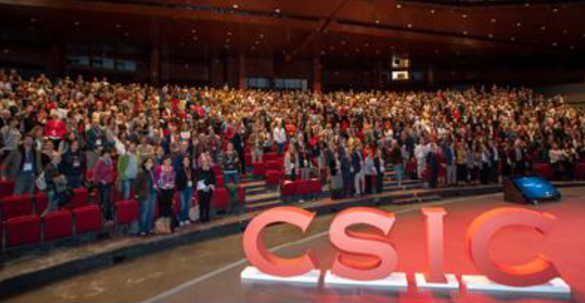
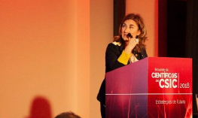
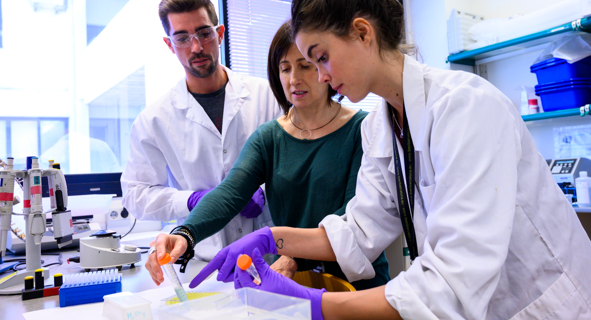
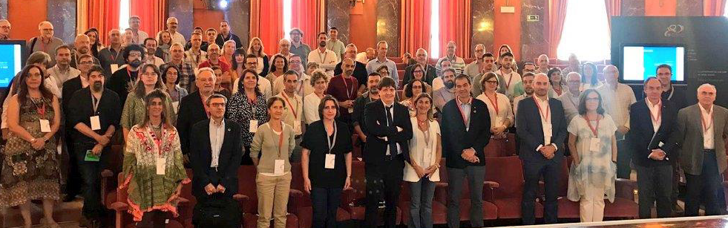
PLATAFORMAS TEMÁTICAS INTERDISCIPLINARES
Nov-2018
2018
LANZAMIENTO DE LA INICIATIVA
PIE201890E121: Preparación, lanzamiento y seguimiento de las Plataformas Temáticas Interdisciplinares (PTIs)
Presentación en el encuentro Científic@s CSIC
2018-2019-2020
CREACIÓN PTIs: Formularios
21 Iniciativas aprobadas por el Comité Científico Asesor y el Consejo Rector
15 propuestas con distinto grado de avance
Periodo de ejecución: 1/10/18 –30/09/21 (ampliación 31/12/22)
2018-2019-2020
2019-actualidad
ACTIVIDADES DE MAXIMIZACIÓN DE IMPACTO (Diseminación & Explotación & Comunicación)
ATRACCIÓN Y RETENCIÓN DE TALENTO
Proyecto INVES35 (2018 Y 2019): Empresas del IBEX35
Presentación Ministro de Defensa (jul-2018)
Fundación Roechling (oct-2018)
Presentación Ministerio para la Transición Ecológica y Reto demográfico (nov-2018 y abril-2019)
Presentación Ministro de Agricultura, pesca y alimentación (mayo-2019)
Encuentro empresas convocatoria de retos (oct-2019): Presentación PTIs para resolver retos sociales
COP25: Conferencia ONU sobre el Cambio Climático (dic-2019)
Entrevista Presidenta (Rosa Menéndez) en Science Business (2020) PTI
Participación en Foro TRANSFIERE (feb-2020)
Presentación CDTI (feb-2020)
Participación en Congreso Life Habitat (feb-2020)
Participación en más de 30 foros con distintas empresa y organizaciones empresariales (2019-20)
Vicepresidencia Adjunta de Áreas Científico-Técnicas (VAACT) - vaact@csic.es
Notes:
Contempladas por primera vez, en el Plan Estratégico 2018-2021

Slide 10


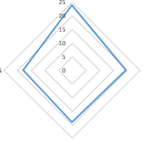

PLATAFORMAS TEMÁTICAS INTERDISCIPLINARES
2020-2021
CONSOLIDACIÓN PTI SALUD GLOBAL
PROYECTOS (165)
Convocatorias nacionales y regionales
126 en temática COVID → 16.973.027 €
29 en Salud (no Covid) → 3.474.976 €
Convocatorias Internacionales
10 Europeos → 3.723.233 €
COMUNICACIÓN, DIVULGACIÓN Y EDUCACIÓN
18.026 apariciones en prensa
2.124 apariciones en TV
101.333 apariciones en medios digitales
62.600 nuevos suscriptores RRSS
2 Ediciones Máster en pandemias
Marzo 2020
PANDEMIA SARS-CoV-2
La reacción inmediata a la irrupción de la pandemia de COVID-19 fue la creación de la PTI Salud Global
Varias PTIs trabajaron desde sus misiones para paliar los efectos del virus
PARTICIPANTES CSIC:
336 grupos de investigación (98 en PTI+)
91 de los 123 Institutos del CSIC
PROTECCIÓN Y TRANSFERENCIA (180):
135 contratos con empresas
44 tecnologías protegidas
17 patentes prioritarias
4 tecnologías licenciadas
PUBLICACIONES:
9 informes científicos publicados
+ 900 resultados de investigación en Digital.CSIC
2021-2022
Jul-2020
ESCALADA Y SOSTENIBILIDAD INICIATIVA
2021-2026
PTI+
Desarrollo de PTI+ en el contexto REC EU )
Nuevas PTIs+: Temáticas estratégicas (Propuestas identificadas en los Libros Blancos CSIC 2030)
Planificación conjunta VICYT
Identificación de la coordinación científica-técnica
Implementación medidas del Plan REC EU
Integración IEO, INIA, IGM
Sostenibilidad
Nueva Norma Institutos CSIC
Plan Estratégico CSIC 2025
Resolución VICYT
MEDIDAS REC EU: Metaproyecto
Detallando el esquema de implementación de las PTIs dentro del PE -2021
Requerimientos REC EU: movilizar inversión privada >5x
Compromiso de ejecución en 2021-2022
Apoyo y seguimiento transversal desde la ORGC
Esquema de gestión de Fondos Europeos
Dinamización actividad científica
Maximización de impacto: Diseminación, Explotación y Comunicación
TRANSFERENCIA SOCIAL Y ECONÓMICA
Mayo-Sept 2020 y 2021
Revisión del estado de las PTI en cuanto a sus misiones
4 bloques de indicadores para monitorizar el grado de consecución de los retos: Relevancia, Capacidades, Avances en el Plan/Gestión, y Resultados
Notes:
Dentro del Plan de Acción Anual del CSIC 2021 se consolidaron estas iniciativas de colaboración interdisciplinar en varias PTIs del CSIC, y a la vista del alcance de las acciones propuestas, incluyendo las medidas del Plan de Recuperación, Transición y Resiliencia, y del volumen de inversión contemplado en el presupuesto específico del CSIC para su ejecución (cerca de 150 M€ en 2021), se definio una extensión de la estructura ya existente de las PTI, basada en la experiencia de la PTI Salud Global, que gestionó en 2020 recursos por un valor aproximado de 25M€, y demostró todo el potencial y complejidad del escalado de esta estructura.
Esta nueva estructura, plataformas temáticas interdisciplinares extendidas, PTI+, para gestionar estas nuevas medidas a desarrollar en los próximos años, y
se presentó al Comité Científico Asesor en la sesión del 24 de noviembre de 2020 y posteriormente al Consejo Rector en su sesión del 1 de diciembre de 2020, siendo apoyada en ambos casos. En diciembre de 2020, la propuesta de implementación de las PTI+ se presentó a las direcciones de los centros, coordinaciones de área y delegaciones institucionales. Por último, el Comité Científico Asesor en la sesión del 20 de enero de 2021, y posteriormente el Consejo Rector en su sesión del 27 de enero de 2021, valoraron positivamente el Plan de Acción Anual del CSIC 2021, entre cuyas acciones priorizadas se incluye el desarrollo de dichas PTI+.

Slide 11
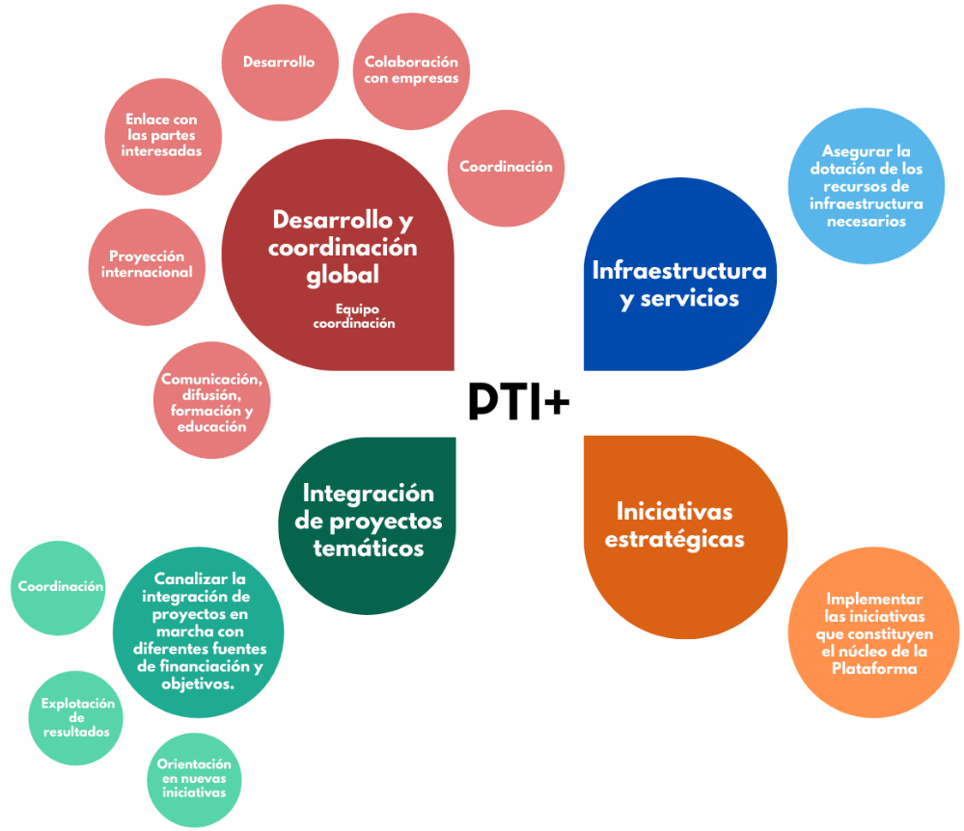
PTI+: NOVEDADES EN SU ESTRUCTURA Y GOBERNANZA
OBJETIVO DE LAS PTI+: extender el instrumento de gestión de las PTI de forma que permita desplegar coordinadamente las medidas propuestas, orientadas a resolver retos concretos en investigación que den lugar a nuevos desarrollos innovadores, y especialmente requieran la colaboración con las empresas, otras instituciones, agentes sociales y fundaciones, y la Administración.
Constituidas por varios grupos de investigación
Consecución de desarrollos que lleguen a las empresas con perspectivas de comercialización.
ESTRUCTURA
RECOMENDACIONES:
Modelo de liderazgo consensuado: la coordinación recae en un/a investigador/a, que contará con un/a adjunto/a de otro centro del CSIC, dotándoles de plena capacidad de decisión en la implementación de la PTI+, pero requiriendo el apoyo y asesoramiento directo para la toma de decisiones desde VICYT
Comité Ejecutivo (reuniones semanales)
Asamblea (reuniones trimestrales/semestrales)
Capacidad para proponer, por mayoría de 2/3, acciones críticas
Conexiones PTI+ con centros y delegaciones
Direcciones de los centros y delegaciones en Asamblea
Participación directa en las acciones de infraestructura
Considerar la ROTACIÓN EN LA COORDINACIÓN CADA 3 AÑOS
Impulsada desde la Asamblea
Ratificada desde ORGC y CCA (Comité Científico Asesor)
Establecimiento explícito de “Acuerdos de Colaboración” entre los diferentes grupos de investigación, formato de gobernanza en línea con los “Consortium Agreement” de las iniciativas europeas.
Notes:
El objetivo de las PTI+ es extender el instrumento de gestión de las PTI de forma que permita desplegar coordinadamente las medidas propuestas, que están orientadas a resolver retos concretos en investigación que den lugar a nuevos desarrollos innovadores, y especialmente requieran la colaboración con las empresas, con otras instituciones, agentes sociales y fundaciones, y con la Administración. Las PTI+ deben estar constituidas por varios grupos de investigación, evitando la fragmentación y fomentando un proceso participativo en la consecución de desarrollos que lleguen a las empresas con perspectivas de comercialización.
Para lograr el impacto deseado, y a la vez facilitar la colaboración y la gobernanza, cada medida desarrollada en una PTI+ se estructura en cuatro líneas de trabajo:
1-Desarrollo y coordinación global
2-Infraestructura y servicios
3-Iniciativas estratégicas
4- Integración de proyectos temáticos
Dada la complejidad de las medidas a desarrollar, y el volumen de los recursos asociados, la secretaría general gestionará a través de la Oficialía Mayor las actividades económico-administrativas que sean necesarias; en concreto, la Oficialía Mayor atenderá los requerimientos que se le formulen por la VICYT en relación con la gestión de los fondos del Plan de Recuperación, Transformación y Resiliencia. Además, la VICYT ejercerá las siguientes funciones específicas:
-Interlocución directa de ORGC con los coordinadores de la PTI+ y en particular con el equipo gestor asignado a dicha PTI+.
-Revisión del plan de inversiones propuesto desde la coordinación de la PTI+, tanto en cuanto a recursos humanos como infraestructura, y agilización del desarrollo del mismo.
-Promoción de la colaboración con empresas, con la administración pública, y con otras instituciones, agilizando los convenios necesarios y proporcionando los instrumentos específicos que se puedan requerir asociados a las medidas.
-Seguimiento del desarrollo de las iniciativas y de la justificación económica y administrativa de las mismas.
-Facilitar la interlocución con el Ministerio y con otros agentes.
-Asegurar la difusión de la iniciativa.
En cuanto a la gobernanza de la PTI+, a la vista de la experiencia positiva en las PTI, se continúa optando por un modelo basado en un liderazgo consensuado, ahora extendido: la coordinación de la PTI recae en un/a investigador/a, que contará con un/a adjunto/a, participante igualmente en la PTI, pero desde otro centro del CSIC, dotándoles de plena capacidad de decisión en la implementación de la plataforma, pero requiriendo el apoyo y asesoramiento directo para la toma de decisiones desde VICYT. Dada la complejidad de alguna de las actuaciones planteadas, se podrá considerar el establecimiento explícito de “Acuerdos de Colaboración” entre los diferentes grupos de investigación, lo que conlleva el establecimiento de al menos dos órganos de colaboración: el comité ejecutivo de la PTI+ y la asamblea de la PTI+.

Slide 12
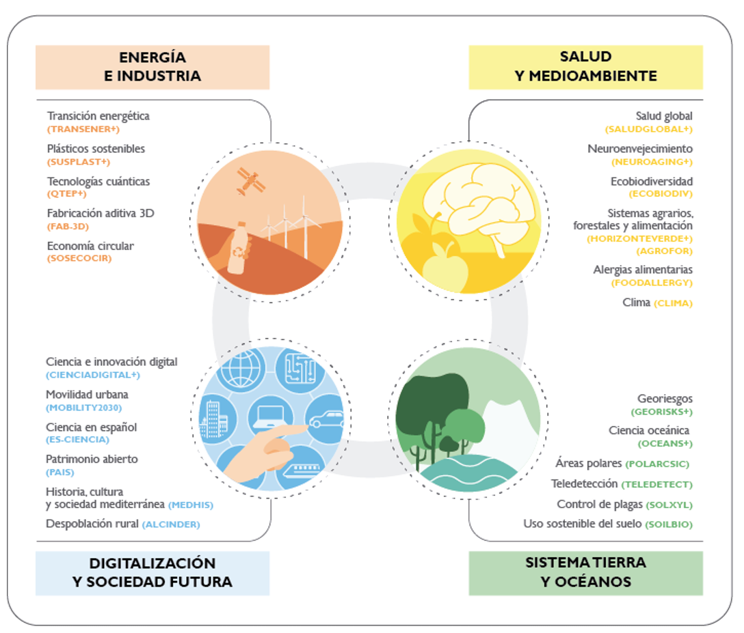
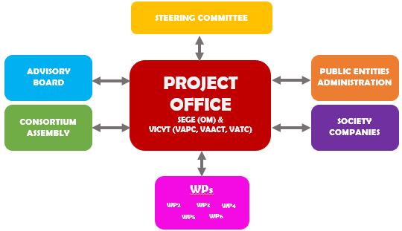
PLATAFORMAS TEMÁTICAS INTERDISCIPLINARES (PTIs+)
REC-EU → METAPROYECTO
WP: 1) COORDINATION, (2) GENERAL SUPPORT TO PROJECTS,
(3) SUPPORT TO INFRAESTRUCTURE, (4) SUPPORT TO ECONOMICS, (5) IMPACT MAXIMIZATION, (6) REPORTING & FOLLOW-UP
2021-2022: 14 PTIs y 10 PTIs+, revisión y transición

Slide 13
HITOS ESPERADOS y AVANCES PTIs+
TRANSENER+
Demostrador batería de flujo redox de vanadio (50 kW)
Demostración de Tecnologías de Calcium Looping
Banco de ensayos en ALBA
Hidrogenera Renovable
SALUD GLOBAL +
Avances en la construcción y desarrollo del plan de uso y explotación de los laboratorios de nivel 3 de contención
Concluir obra y puesta en funcionamiento del laboratorio de producción de anticuerpos
Concluir las obras y dotación de equipamiento para la Quimioteca en desarrollo.
Plataforma de screening rápido de compuestos y Quimioteca contra agentes infecciosos
Plataforma de vigilancia molecular
Preparación nuevos retos: terrorismo, pandemias y epidemias, resistencias antibióticos, enfermedades emergentes y re-emergentes
SUSPLAST+
Avance en la implantación 4 plantas piloto (TRL 6-7) y presentación al sector privado
Creación 4 spin-off del CSIC especializadas en la producción de bioplásticos y el ecodiseño de plásticos sostenibles
QTEP+
Laboratorio de comunicación cuántica y Engarce laboratorio QKD CSIC con anillo cuántico de Madrid
Aplicación de comunicaciones cuánticas a enlaces entre satélites y a plataformas móviles
Desarrollo de tecnología de microondas para el control de ordenadores cuánticos
Creación de dos spin-offs: Inspiration-Q (algoritmos cuánticos con aplicación industrial) y Quantimony (tecnologías facilitadoras en comunicación cuántica).
NEUROAGING+
Avance infraestructura CINC: Equipamiento de animalario, imagen, electrofisiología, espectrografía, etc.
Inicio obras Laboratorio de Tecnologías Robóticas Asistenciales (LABRA – UPC/IRI)
Licencia de CSIC a Varsity Pharmaceuticals Ltd. Tratamiento y prevención de glioblastoma
Primer y segundo Workshop internacional
Lanzamiento de dos nuevas PTI+: CIENCIA E INNOVACIÓN DIGITAL+, HORIZONTE VERDE+ y CLIMA+

Slide 14














LIBROS BLANCOS: DESAFÍOS CSIC 2030
> 80.000 DESCARGAS
14 temas estratégicos
1.200 investigadores del CSIC involucrados
Colaboradores externos
Nuevas bases para una sociedad global sostenible
Origen y evolución de la vida y biología sintética
Genoma y epigenética
Retos en biomedicina y salud
Envejecimiento y mente
Producción primaria responsable
Impacto del cambio global
Energía limpia, segura y eficiente
Entendiendo los componentes básicos del universo
Digitalización
Inteligencia artificial, ciencia de datos y robótica
¿Nuestro futuro? Exploración y colonización del espacio
Océanos
Sistema tierra para un futuro sostenible
https://www.csic.es/es/investigacion/conexiones-csic-y-libros-blancos-desafios-2030/libros-blancos-desafios-2030

Slide 15



CONEXIONES.CSIC - Redes de Colaboración Científico-Técnicas
OBJETIVO: establecer una conexión, sostenible a medio y largo plazo, entre personal de investigación de diferentes centros del CSIC en torno a una temática identificada como prioritaria, mediante la compartición de información y de conocimiento, y la realización de actividades conjuntas, incluyendo el intercambio de personal investigador.
GOBERNANZA
Esta iniciativa piloto iniciada en 2021 se centra inicialmente en 5 temáticas:
Mecanismo interno de gobernanza:
Comité ejecutivo de seguimiento de las actividades (5-7 personas): reuniones mensuales.
Asamblea general (investigadores participantes): Reunión anual para analizar el progreso de la red.
Estado del progreso de sus actividades a VICYT- VAACT mensualmente
FINANCIACIÓN
Límite global anual inicial: 2M€
Beneficiario directo: ICU implicado gestión
Contratación de personal (gestión)
Gastos asociados a la realización de las actividades (ej. organización de reuniones, estancias de intercambio, etc. )
Dotación de las ayudas vía Proyecto Intramural Especial (PIE): los beneficiarios deberán justificar los gastos anuales.
https://www.csic.es/es/investigacion/conexiones-csic-y-libros-blancos-desafios-2030/conexiones-csic
Notes:
El CSIC, puso en marcha la figura de las plataformas temáticas interdisciplinares (PTIs),
orientadas con carácter de misión, a los Objetivos de Desarrollo Sostenible.

Slide 16





CONEXIONES CSIC-HUB
Asamblea General, Encuentros, Congresos
Atracción de Talento Joven (JAE-Intro Conexiones; MSCA-COFUND)
Movilidad: Escuela de verano 2022, Estancias miembros Red
Estrategia de Comunicación y Divulgación
Junio’21- Junio’22: Seguimiento 12 meses ¿ampliación del PILOTO?
LIFE.HUB
35 grupos del CSIC
188 investigadores
17 Centros
88 grupos investigación
504 investigadores
17 Centros
138 grupos investigación
184 investigadores
51 Centros
32 grupos investigación
80 investigadores
20 Centros
75 grupos del CSIC
387 investigadores
35 Centros
Asamblea General: 3-4 mayo 2022 – Barcelona
Encuentros de Reflexión: 25-27 abril 2022 – Madrid
Congreso: 13 mayo 2022 – Madrid
Seminarios: 7-11 marzo 2022 – Madrid
Asamblea General: 21 marzo 2022 – Madrid

Slide 17
Desarrollo profesional y carrera científica y técnica
Mapas de centros (puestos de trabajo y necesidades), grupos e investigadores
  Organigramas funcionales de los centros (desde 2019)
Estabilización de ~1500 puestos estructurales + 570
-en proceso desde febrero 2018
-finalizado proceso selectivo DR FC (101 plazas) y se planificó completamente el resto
Carrera Técnica
-perfiles técnicos profesionales: conexión con el Organigrama, definición del puesto y las competencias
-Tecnólogos (grupo de Trabajo MCIN, desde julio 2021)

Slide 18
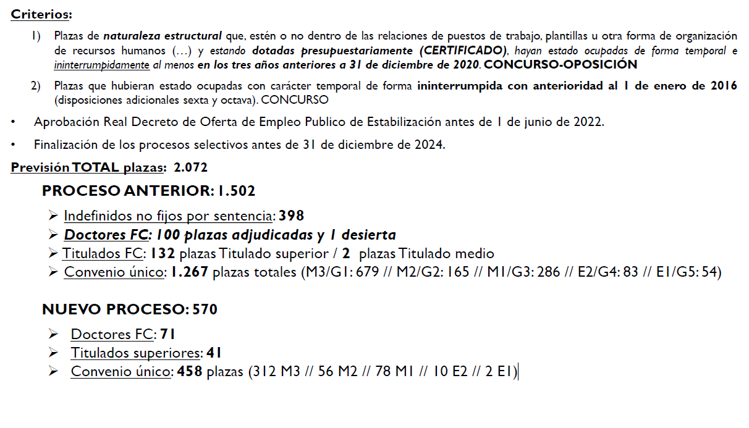
Estabilización

Slide 19
Desarrollo profesional y carrera científica y técnica
OEP sinopsis desde 2017 (acceso LIBRE):
OEP17:
CT, BOE-174, 19 julio 2018: 100 plazas
(94 tribunales)
IC, BOE-174, 19 de julio 2018: 8 plazas
(7 tribunales)
OEP 18+19:
CT, BOE-291, 4 diciembre 2019: 206 plazas
(126 Tribunales)
IC, BOE-302, 17 diciembre 2019: 27 plazas
(21 Tribunales)
PI, BOE-289, 2 diciembre 2019: 9 plazas
(9 Tribunales)
  Publicitadas en Nature Career
TISU, BOE-281, 21 noviembre 2018: 17 plazas
(12 tribunales)
TITE, BOE-275, 14 noviembre 2018: 20 plazas
(3 tribunales)
AYUD, BOE-283, 23 noviembre 2018: 34 plazas
(4 tribunales)
TISU, BOE-341, 31 diciembre 2020: 44 plazas
(36 tribunales)
TITE, BOE-335, 24 diciembre 2020: 34 plazas
(11 tribunales)
AYUD, BOE 9 enero 2021: 64 plazas
(4 tribunales)

Slide 20
Desarrollo profesional y carrera científica y técnica
OEP sinopsis desde 2017 (acceso LIBRE):
OEP 20+21 +IEO+INIA+IGME
CT, pendiente de publicación: 378 plazas (47 Tribunales, reserva I3)
IC, BOE-136, 8 junio 2022: 73 plazas (17 Tribunales)
PI, BOE-44, 21 febrero 2022: 25 plazas (6 Tribunales)
TISU, 111 plazas
TITE, 64 plazas
AYUD, 116 plazas
(1 tribunal por especialidad en cada caso)

Slide 21

RESEARCH ASSESMENT: Información sobre contribuciones destacadas (I)
Contexto: Procesos de evaluación caracterizados por un menor peso de los rankings y los indicadores bibliométricos tradicionales.
2008 | 2009 | … | 2012 | 2013 | 2014 | 2015 | 2016 | 2017 | 2018
2019 | 2020 | 2021
Hasta 10 contribuciones, en los años anteriores a los (tres) últimos
C1-Paper en Nature, 27 citas
C2-Coordinación de un Proyecto H2020, 12 socios, explotación
…
C8-Presentación oral en Plenaria en la Conferencia Internacional
…
C10- Patente 2015, licenciada en 2019 a empresa
3 contribuciones
en los (tres) últimos años
CA-Paper en Science 2019
CB-Organización sesión en COP25
CC-Proyecto interdisciplinar PTI
SOLIDEZ DE LA TRAYECTORIA
PERSPECTIVA Y POTENCIAL
Objetivo: Sintetizar la información sobre contribuciones destacadas del personal investigador del CSIC.
Procedimiento: Recabado de la información mediante cuestionario dirigido a investigador@s

Slide 22
RESEARCH ASSESMENT: Información sobre contribuciones destacadas (II)
Lugar de visualización y acceso: Intranet, información personal
Contribuciones científicas más relevantes
Transferencia, innovación y valorización de la investigación
Tipo de contenidos y
Aportación personal (contrastable)
Proyectos de investigación, impacto
Acciones formativas y de comunicación a la sociedad
Utilidades potenciales: Información para la solicitud de tramos de investigación, proyectos financiados y procesos de evaluación internos y externos al CSIC. Síntesis de información más allá de los indicadores bibliométricos.

Slide 23
Sistema de información sobre promocionabilidad (I)
Objetivo: Proporcionar información de carácter orientativo sobre la situación de posibles candidatos en procesos de promoción interna en las escalas científicas del CSIC.
1. Candidatos y personal que ha superado los procesos selectivos de promoción interna en las escalas de: Científicos Titulares, Investigadores Científicos y Profesores de Investigación
Procedimiento: Cálculo de los parámetros asociados a la producción científica, proyectos, patentes, eventos y materiales para:
2. Resto del personal CSIC
Características de la interfaz: Permite la visualización de la posición de cada usuario respecto a los parámetros de todos los candidatos, y de quienes han superado los últimos procesos selectivos por escala y área de conocimiento.

Slide 24
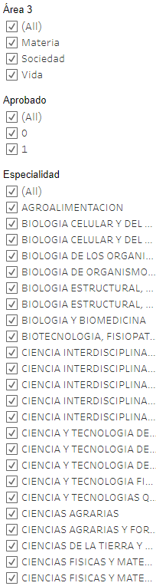
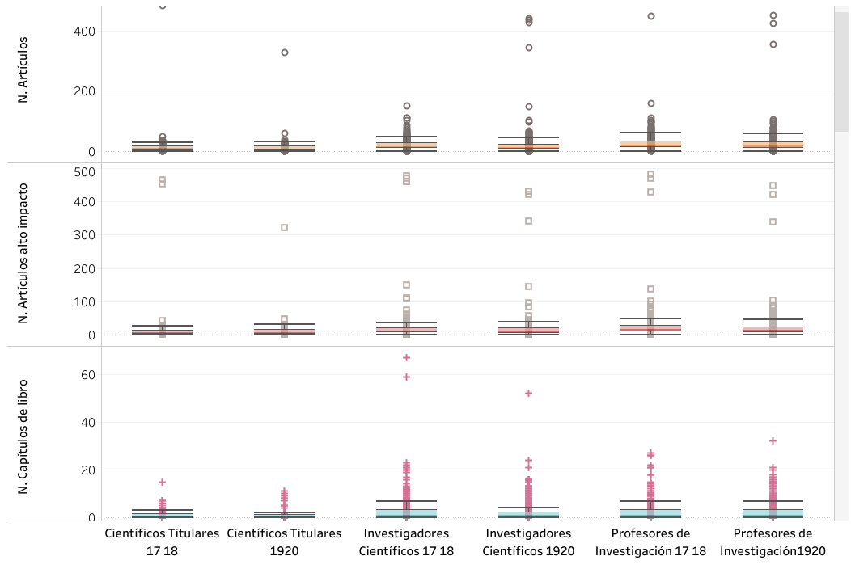
Sistema de información sobre promocionabilidad (II)
Esquema de interfaz de usuario
Científicos titulares 2017-2018
Científicos titulares 2019-2020
Investigadores científicos 2017-2018
Investigadores científicos 2019-2020
Profesores de investigación 2017-2018
Profesores de investigación 2019-2020

Slide 25
CONEXIÓN ORGANIGRAMA
Notes:
La hoja 1 es la más importante, y os recordamos que como se solicitó en marzo 2019, debe completarse de forma que actualice la estructura organizativa propuesta en el plan del centro/ICU. Para actualizar las columnas, se deben contemplar los puestos de trabajo que se consideran en esta estructura del centro, agrupados por filas, y destacando las situaciones relevantes (próximas jubilaciones, indefinidos, puestos previstos a estabilizar, revisión de la temporalidad, etc.). Estos datos serán contrastados y revisados, y no comprometen, solo se utilizarán para ayudar a todos a lograr una imagen fiel del centro, sus recursos y sus necesidades. Para reflejar las necesidades de recursos de personal que han variado desde entonces, os proponemos que con el mismo esquema de 2019, actualicéis las PRIORIDADES.
Progresión en los indicadores de incorporación, estabilidad y promoción profesional, mediante una renovación inclusiva y de igualdad.
KR‐ Reducir la edad media de incorporación estable en 5 años, aumentando un 10% anual la oferta y
asegurando que los puestos estructurales, identificados en los organigramas, se cubren en un 80%
por personal fijo. Consolidar una oferta de promoción interna del 5% anual. Mejora del índice de
techo de cristal en un 10% anual en áreas deficitarias.
Ofreciendo una dotación adecuada para desarrollar los proyectos: desde
espacio y equipamiento, a servicios técnicos y de gestión.
KR‐ Completar la revisión de todos los organigramas, servicios, equipamiento y edificios, a un ritmo
de 30 centros/año, siguiendo una metodología bien definida.

Slide 26
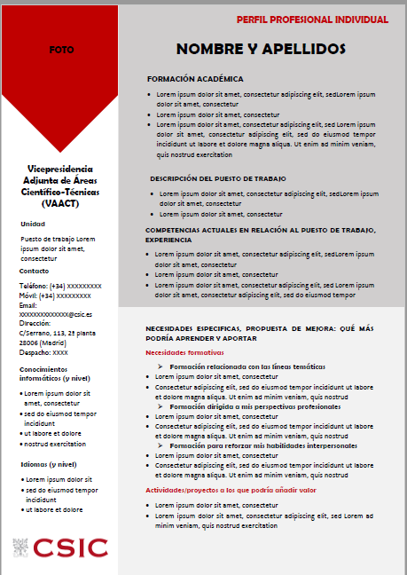
PERFIL PROFESIONAL INDIVIDUAL
(piloto en VICYT)
Notes:
.

Slide 27
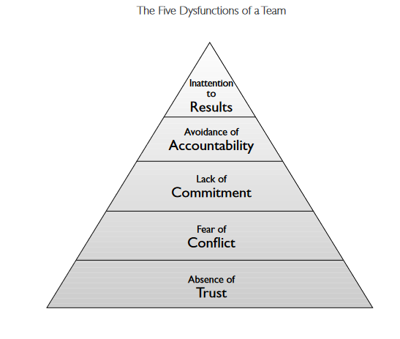
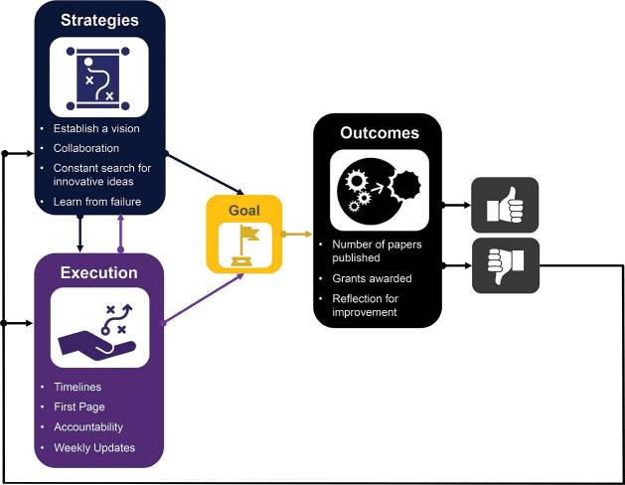
Necesidad de UNA reflexión sobre los grupos de investigación
Pero no solo el tamaño importa…
La comunidad internacional ha identificado buenas prácticas clave para una buena colaboración científica.
Ejemplo: “Team Science” originada en el NIH (National Institute of Health, USA), y adoptada por otras organizaciones a nivel internacional: “Collaboration - Team Science, Field Guide”, https://www.cancer.gov/about-nci/organization/crs/research-initiatives/team-science-field-guide/collaboration-team-science-guide.pdf
Innovación en la organización de los equipos de trabajo también aplica a Ciencia:
  Metodología ágil de organización (cf. piloto en VATC)
  Roles y complementariedad de perfiles (Análisis DISC)
  Five Dysfunctions of a Team ( Patrick Lencioni)
  Artículos sobre metodología en áreas específicas:
  “Organizing a Multidisciplinary Research Team:
  Strategies, Execution and Outcomes”
  Sterbenz et al., 2020, IS THIS WHAT WE WANT?

Slide 28
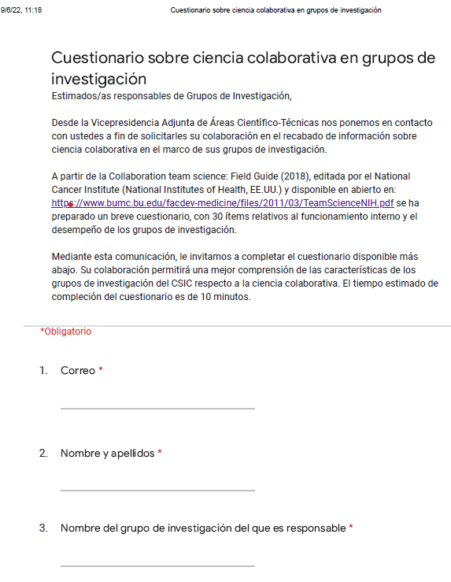
Información sobre Ciencia Colaborativa- GRUPOS DE INVESTIGACIÓN
Objetivo: Recoger información sobre el funcionamiento interno y las prácticas de ciencia colaborativa en los grupos de investigación del CSIC
Procedimiento: Recabado de la información mediante un cuestionario dirigido a los responsables de los grupos
Tipo de indicadores: 28 indicadores sobre funcionamiento interno y desempeño en términos de ciencia colaborativa, dentro de cada grupo de investigación

Slide 29
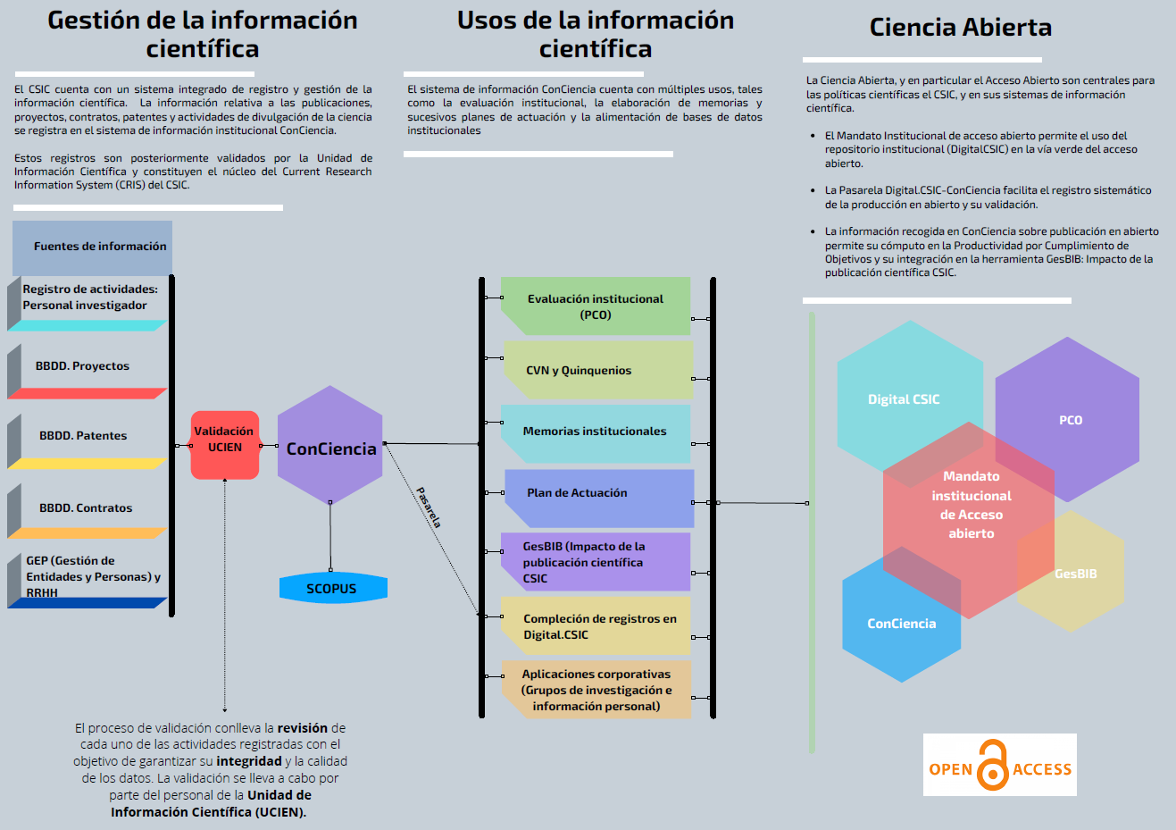
  Unidad de Información Científica (UCIEN)
  ayuda.conciencia@csic.es
  ayuda.grupos@csic.es
Vicepresidencia Adjunta de Áreas Científico-Técnicas (VAACT) - vaact@csic.es

Slide 30
Seminario Gestión Estratégica
Módulo II
EL CSIC COMO ORGANIZACIÓN LÍDER EN INVESTIGACIÓN
14 junio 2022
Victoria Moreno
Vicepresidencia Adjunta de Áreas Científico-Técnicas (VAACT) - vaact@csic.es

